Slide 1


Slide 2

Bài 2:
SỰ SUY VONG CỦA CHẾ ĐỘ PHONG KIẾN VÀ SỰ HÌNH THÀNH CHỦ NGHĨA TƯ BẢN
Ở CHÂU ÂU
1. Những cuộc phát kiến lớn về địa lí
2. Sự hình thành chủ nghĩa tư bản ở châu Âu

Slide 3
1. Những cuộc phát kiến địa lí
Con người từng bị xem như một loại hàng hoá và được đem buôn bán công khai trên các châu lục. Theo em , sự kiện này bắt đầu từ khi nào ?
Châu lục nào trên Trái Đất là châu lục cuối cùng được con người phát hiện ra ?
Trái Đất có hình dạng như thế nào ?

Slide 4
1. Những cuộc phát kiến địa lí
PHÁT KIẾN LÀ GÌ?
Tìm ra những gì còn xa lạ
Phục vụ cho nhu cầu khám phá, tìm hiểu của nhân loại
PHÁT KIẾN ĐỊA LÝ?
Tìm ra những vùng đất mới
Phục vụ nhu cầu khám phá, mở rộng thị trường, giao lưu quốc tế, trao đổi văn hóa Đông – Tây

Slide 5

Tại sao vào TK XV người Châu Âu lại tìm một con đường sang phương Đông mà không phải sang một châu lục khác?

Slide 6

Muốn đi đường biển cần phải có những điều kiện gì?

Slide 7
Thế kỉ XV, Khoa học kỹ thuật đã có bước tiến quan trọng.
Các nhà nước Bồ Đào Nha, Tây Ban Nha đã trang cấp kinh phí cho các chuyến thám hiểm dài ngày trên biển,

Slide 8

a. Nguyên nhân
- Do nhu cầu phát triển sản xuất
- Tiến bộ về kĩ thuật hàng hải: la bàn, kĩ thuật đóng tàu, …

Slide 9
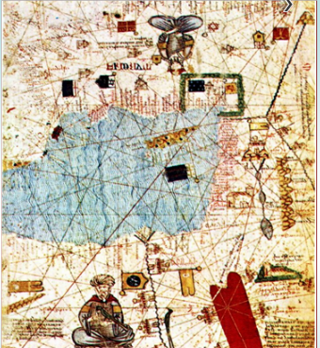
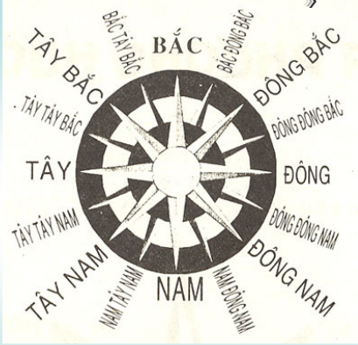
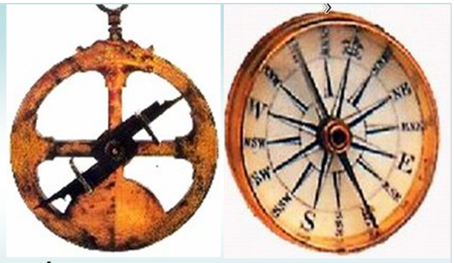
Hải đồ vùng địa trung hải
Thiết bị đo thiên văn – La bàn.

Slide 10
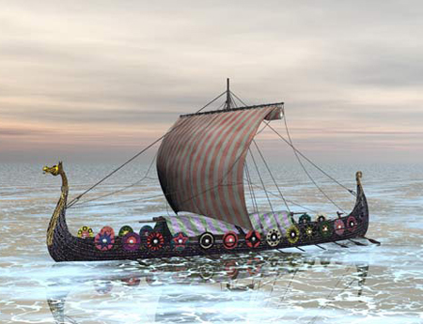
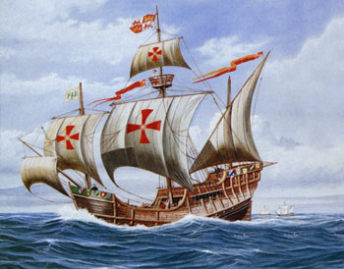
Kỹ thuật đóng tàu rất phát triển
Tàu Viking
http://khoahoc.tv/nhung-cach-doi-xu-ky-la-voi-nguoi-chet-25599
Tàu Caraven
https://www.google.com.vn/search?q=t%C3%A0u+caraven&tbm=isch&source

Slide 11

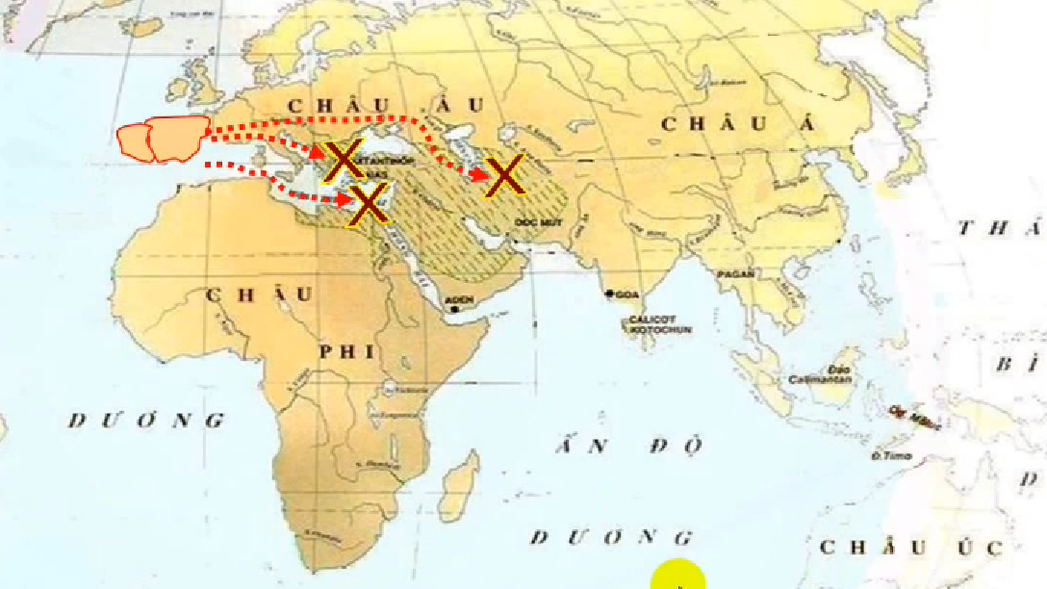
AFGHANISTAN
Bản đồ con đường buôn bán Tây => Đông bị độc chiếm
Nguồn: https://www.youtube.com/watch?v=0u2EOWXRvtE&t=103s

Slide 12
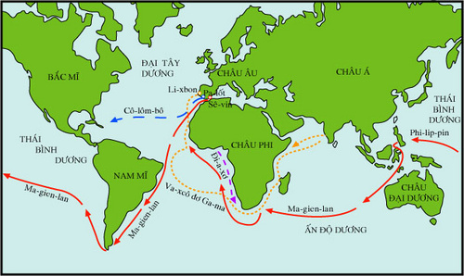
1. Những cuộc phát kiến địa lí
Lược đồ các cuộc phát kiến địa lí

Slide 13
b. Những cuộc phát kiến địa lý
STT | Thời gian | Tên nhà thám hiểm | Kết quả
1
2
3
4
STT | Thời gian | Tên nhà thám hiểm | Kết quả
1 | 1487 | B. Đi-a-xơ | Đi đến cực Nam của Châu Phi (sau gọi là mũi Hảo Vọng)
2 | 1498 | Va-xcô đơ Ga-ma | Đến Tây Nam Ấn Độ
3 | 1492 | C.Cô-lôm-bô | Tìm ra châu Mĩ
4 | 1519 – 1522 | Ph.Ma-gien-lan | Đi vòng quanh cực Nam của châu Mỹ và đặt tên biển Thái Bình Dương.

Slide 14
c. Hệ quả
Đem về cho giai cấp tư sản những nguồn lợi khổng lồ.
Thúc đẩy thương nghiệp Châu Âu phát triển.

Slide 15
2. Sự hình thành chủ nghĩa tư bản ở châu Âu
Quý tộc và tư sản Châu Âu đã làm cách nào để có được tiền vốn và đội ngũ công nhân làm thuê?
Những điều kiện nào dẫn đến sự hình thành chủ nghĩa tư bản ở châu Âu ?
Quý tộc và tư sản Châu Âu đã làm cách nào để có được tiền vốn và đội ngũ công nhân làm thuê?

Slide 16
2. Sự hình thành chủ nghĩa tư bản ở châu Âu
Sự hình thành chủ nghĩa tư bản đã dẫn đến những biến đổi về kinh tế, về giai cấp ở châu Âu như thế nào?

Slide 17
2. Sự hình thành chủ nghĩa tư bản ở châu Âu
Điều kiện: có quá trình tích lũy vốn + đội ngũ công nhân làm thuê
Biểu hiện:
Kinh tế: hình thức kinh doanh tư bản ra đời – công trường thủ công
Xã hội: xuất hiện 2 giai cấp mới: tư sản và vô sản.
--> Chủ nghĩa tư bản hình thành

Slide 18
